Slide 1
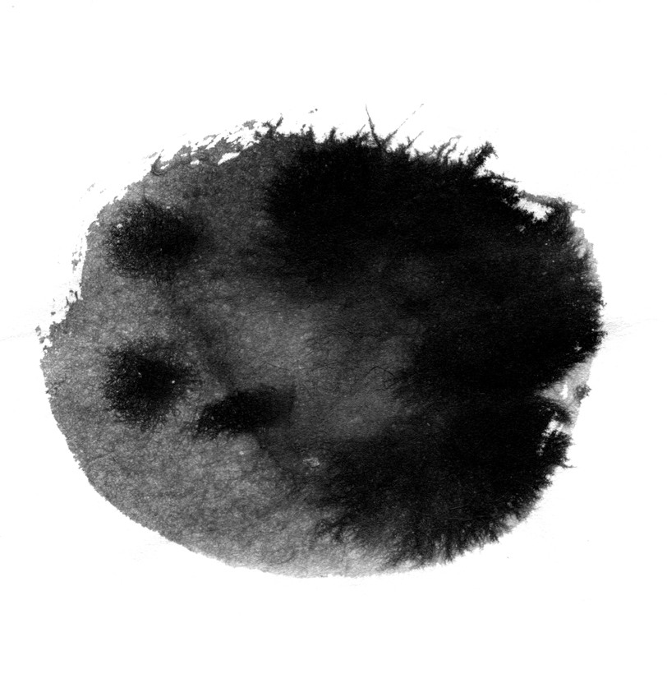
게임스토리텔링 기획 – 질서와 질료
세라비
201911188 최용성
201911174 박성준

Slide 2

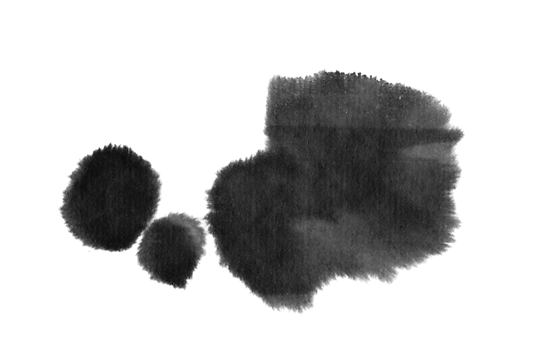
시나리오
신이 있었다.
신은 세계를 만들기로 했다.
신은 물질의 뼈대가 되는 ‘그릇’을 창조했다.
신은 ‘그릇’을 정의하고, 변화될 수 있도록 하는 ‘근원’이라는 것을 만들었다.
신은 ‘그릇’에 ‘근원’을 넣었고, ‘그릇’이 ‘근원’을 가지게 되면서 물질이 되었다.
신은 ‘그릇’은 스스로 창조되어 ‘그릇’에 맞게 ‘근원’이 설정되도록 하였다.
어느 날, 수 없이 많아지는 물질들을 보며, 신은 물질이 소멸하도록 했다.
그렇게 창조, 변화, 소멸 이 조화를 이루면서 세계가 만들어졌다.

Slide 3
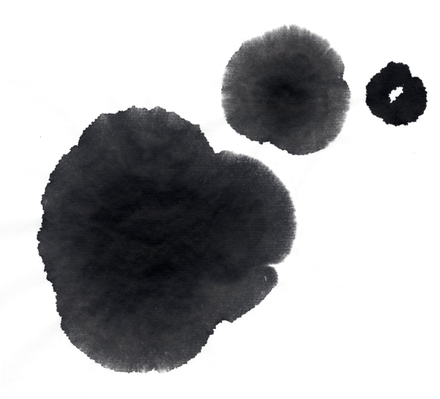

질료와 질서
질료
신, 세계, 그릇, 근원, 물질
질서
물질은 물질의 뼈대인 ‘그릇’과 물질을 정의하고 변화시킬 수 있는 ‘근원’으로 구성된다.
창조는 ‘그릇’을 만드는 행위이다.
변화는 ‘그릇’에 ‘근원’을 부여하는 행위이다.
소멸은 ‘물질’을 무로 돌아가게 하는 행위이다.
물질은 창조, 변화, 소멸을 통해 만들어진다.
Ground Rule 수립

Slide 4
시나리오
물질 중엔 인간이 있었는데, 인간은 신과 비슷한 외형을 가졌다.
신은 자신과 비슷한 인간을 보며, 창조, 변화, 소멸의 권능을 주며 말했다.
“세 가지 권능을 통해 세계를 평화롭게 다스려라.”
그렇게 인간은 세 가지 권능을 통해 세계를 평화롭게 다스리기 시작했다.
처음에는 평화롭게 유지가 되었지만, 시간이 지날수록 인간들은 다투기 시작했다.

Slide 5
질료와 질서
질료
인간, 권능
질서
권능에는 창조, 변화, 소멸 세 가지가 존재한다.
인간은 세 개의 권능을 사용할 수 있는 물질이다.
인간은 창조, 변화, 소멸의 권능을 통해 세계를 평화롭게 유지해야 한다.
Ground Rule 수립

Slide 6
시나리오
어떤 사람들은 말했다. “창조의 권능이 가장 위대하다. 창조 없이는 세계는 없다.”
어떤 사람들은 말했다. “아니다. 창조와 소멸이 있다 해도, 근원이 없다면 껍데기일 뿐이다. 그렇기에 변화의 권능이 가장 위대하다.”
어떤 사람들은 말했다. “아니다. 창조와 변화 둘 다 소멸의 권능 앞에서는 사라질 뿐이다. 그렇기에 소멸의 권능이 가장 위대하다.”
그렇게 사람들은 세 개의 세력으로 나눠지게 되었고, 전쟁이 일어났다.
이들의 전쟁은 끝없이 이어졌다.
전쟁을 보게 된 신은 자신의 실수를 깨닫고 인간의 권능들을 뺏어갔다.
권능을 뺏긴 세 개의 세력은 휴전을 선언하고 각각의 국가를 만들어 자신의 세력이 추구했던 권능을 연구했다.

Slide 7
질료와 질서
질료
세력, 국가
질서
인간은 창조의 세력, 변화의 세력, 소멸의 세력으로 나뉘어졌다.
세력은 서로에게 적대적이다.
세계는 세 개의 국가로 나뉘어졌다.
Ground Rule 수립

Slide 8
시나리오
창조의 세력은 모든 물질의 ‘근원’이 될 수 있는 ‘마나’라는 것을 발견했다. 하지만 ‘마나’는 ‘그릇’이 없었다. ‘마나’를 자신이 원하는 물질로 만들기 위해 연구한 창조의 세력은, ‘마나’를 이용하여 자신이 원하는 물질의 ‘그릇’을 유도하는 방법을 개발했다. 이를 ‘주문’이라고 불렀다. 이렇게 ‘주문’을 통해 ‘마나’를 다루는 술법을 ‘마나술’’이라 불렀다.
변화의 세력은 기존의 물질에서 ‘근원’을 변화시키는 방법을 연구했다. 그래서 보석을 소모하여 기존의 물질의 ‘근원’을 변화시켜 다른 물질로 변화시킬 수 있는 ‘변환술’이라는 술법을 개발했다.
소멸의 세력은 물질의 소멸을 촉진하는 대가로 그만큼 활성화하는 방법인 ‘소활술’이라는 술법을 개발했다. 소멸의 세력은 ‘소활술’’을 인간에게 적용할 방법을 연구했고, 자기 몸을 기계로 대체하고, 자기 몸에 ‘소활술’을 사용하는 방법을 개발했다.
세 개의 술법은 상극이라, 두개의 술법을 배우게 되면 ‘그릇’과 ‘근원’이 감당하지 못해 소멸했다.
그렇게 세 세력은 다시 전쟁을 시작하게 되었다.
그러던 어느 날, 신의 대리자로, 세 국가의 중립 지역 어느 마을에서 세 가지 술법을 모두 사용 할 수 있는 ‘주인공’이 탄생하게 되었다…

Slide 9
질료와 질서
질료
창조의 세력, 변화의 세력, 소멸의 세력, 마나, 주문, 보석, 기계, 중립 지역 어느 마을, 술법, 주인공
질서
술법을 통해 각 세력은 권능을 모방할 수 있다.
인간은 한 개의 술법만 사용할 수 있다.
마나술은 주문을 통해 마나를 다루어 물질을 창조하는 것으로, 창조를 모방할 수 있다 .
변환술은 보석을 소모하여 물질의 근원을 변화하는 것으로, 변화를 모방할 수 있다.
소활술은 물질을 소멸의 촉진을 통해 물질을 활성화 하는 것으로, 소멸을 모방할 수 있다.
주인공은 세 개의 술법을 사용할 수 있다.

Slide 10
세라비
‘Sera’ – 라틴어, ‘세 개의’
‘Vi’ – 라틴어, ‘힘＇

Slide 11
게임 소개
장르
JRPG
시놉시스
전쟁이 일어난 지 300년 후, 신의 대리자인 주인공이 세계의 평화를 되찾고자 대륙을 통합하는 여행.

Slide 12
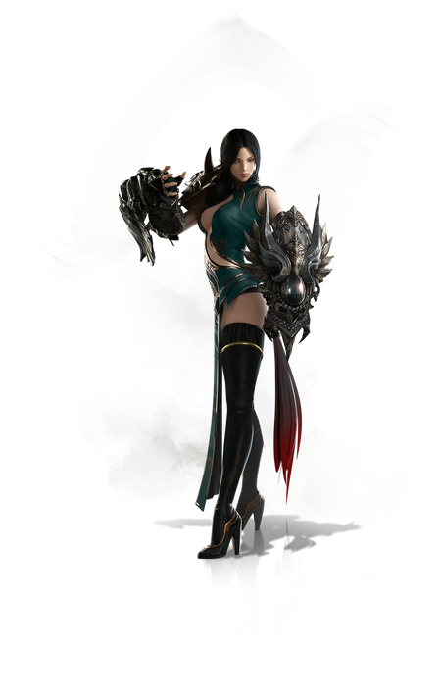

주인공
주인공 예시
주인공
주인공은 신의 대리자로써, 전쟁 이후 세 세력으로 분열된 대륙을 통합하는 것이 목적
주인공은 중립 구역에서 시작
주인공은 체력, 마나, 보석, 활동력, 아이템이라는 질료를 가지고 있음.
주인공의 주 무기는 건틀릿
아이템
아이템에는 일회용인 포션과, 영구적인 장비 아이템이 존재.
주인공의 체력, 마나를 회복하거나 적들에게 부정적인 효과를 부여하는 포션이 존재.
주인공의 술법을 강화하거나, 공격력을 높혀주는 장비아이템이 존재.

Slide 13
주인공
활동력
전투 시 주인공의 차례 때, 각 술법이나 공격, 아이템을 사용하기 위해서 활동력을 소모해야 함.
상대방의 차례가 끝나고 다시 주인공의 차례가 오면 활동력은 충전됨.
체력
- 소활술 사용시 소모.
- 주인공의 생명력.
- 체력 소진 시 주인공은 사망.
보석
변환술 사용시 소모.
소모된 보석은 전투가 끝난 후 다시 충전된다.
마나
마나술 사용시 소모.
상대방의 차례가 끝나고 다시 주인공의 차례가 오면 마나는 소폭 회복됨.

Slide 14







술법
전투 중, 술법을 사용하기 위해선, 활동력을 소모해야 함.
마나술
전투 중, 마나를 소모하여 주먹에 속성을 부여하거나 공격 시 특수 효과를 부여할 수 있음.
변환술
아이템 제작, 지형지물 변화
전투 중, 보석을 소모하여 건틀릿을 변형시킬 수 있음.
소활술
전투 중, 최대 체력을 일시적으로 소모하여 다른 술법이나 자신을 강화할 수 있음.

Slide 15
술법
술법은 각각 상성이 존재한다.
마나술은 변환술을 상대로 유리하다.
변환술은 소활술을 상대로 유리하다.
소활술은 마나술을 상대로 유리하다.

Slide 16

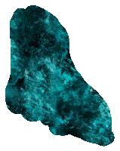
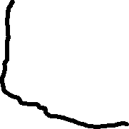




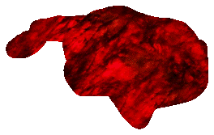
공간
대륙 구상도 – 중립 구역, 창조의 구역, 변화의 구역, 소멸의 구역

Slide 17
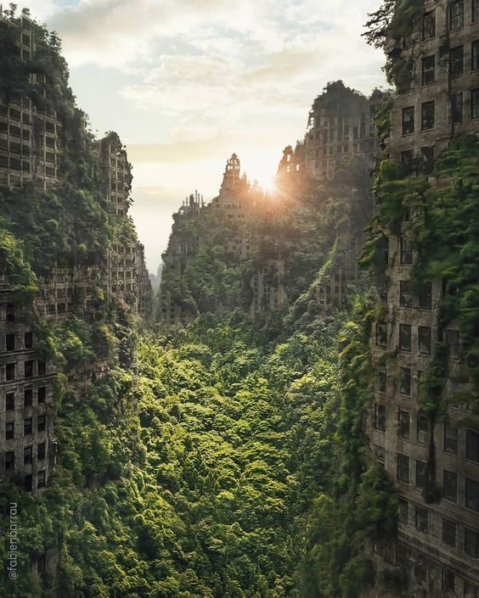
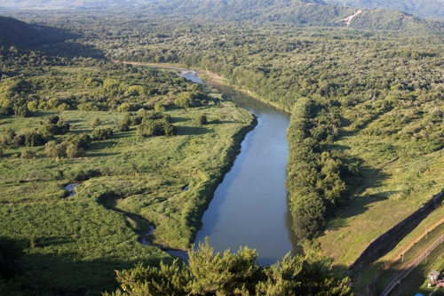
중립구역
세 세력의 DMZ 구역
주인공의 거점

Slide 18
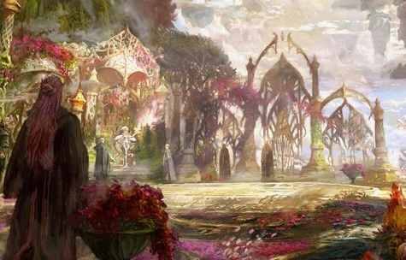
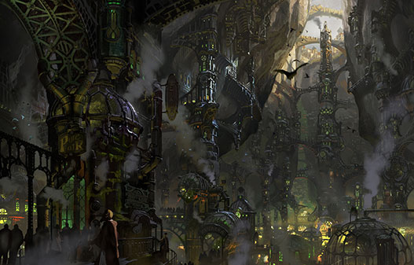
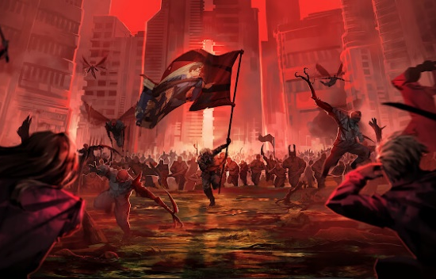
창조의 구역
창조의 세력의 거점
마나술을 사용하는 적이 존재
창조의 구역에서 주인공의 마나술을 강화 할 수 있는 아이템을 얻을 수 있음.
변화의 구역
변화의 세력의 거점
변환술을 사용하는 적이 존재
변화의 구역에서 주인공의 변환술을 강화 할 수 있는 아이템을 얻을 수 있음
소멸의 구역
소멸의 세력의 거점
소활술을 사용하는 적이 존재
소멸의 구역에서 주인공의 소활술을 강화 할 수 있는 아이템을 얻을 수 있음

Slide 19
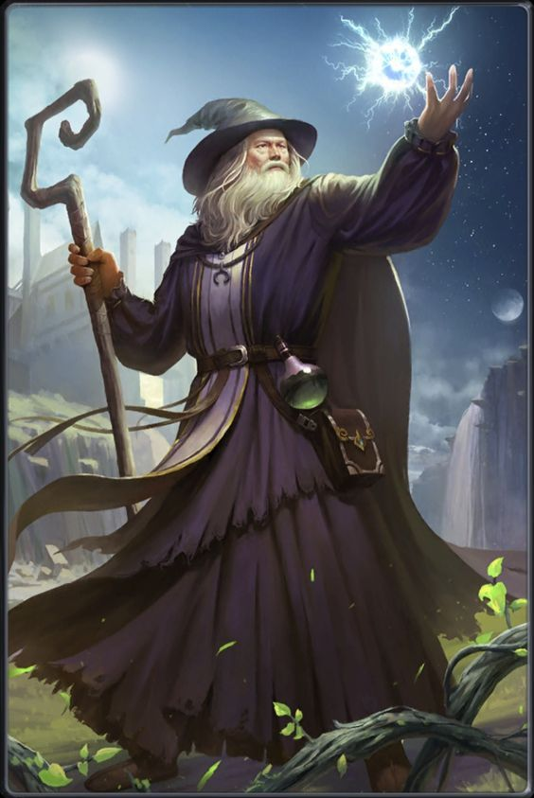
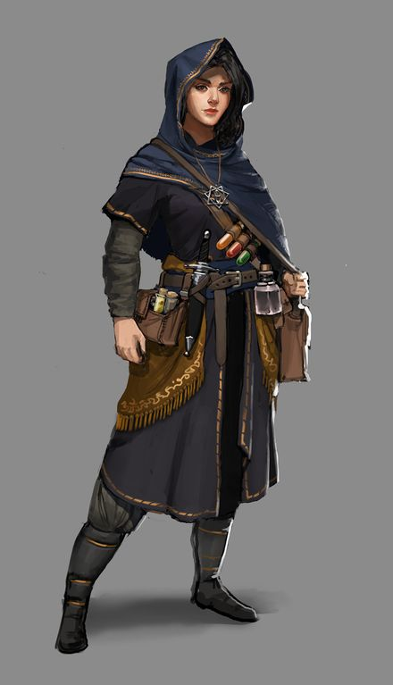
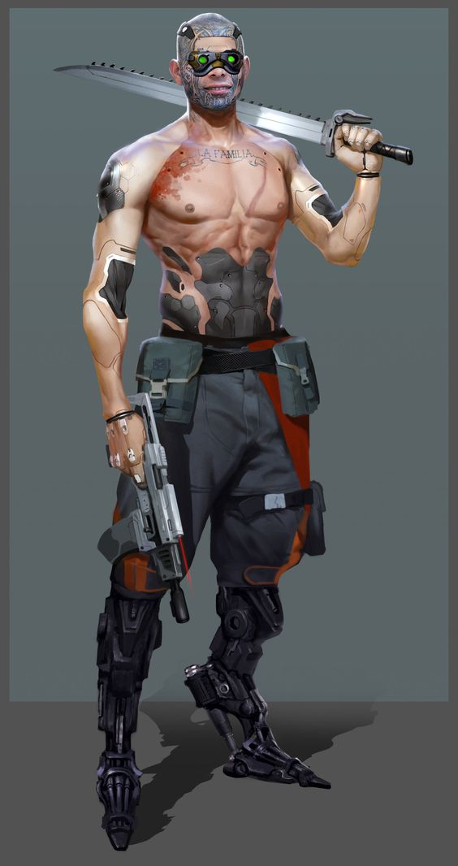
적
주인공과 대적하는 오브젝트
각 세력 적 컨셉 디자인

Slide 20
출처
https://topstrongest.fandom.com/wiki/Fighter_(Lost_Ark)
https://bbs.ruliweb.com/community/board/300143/read/60745798?
https://www.inven.co.kr/webzine/news/?news=185651&site=lostark
https://www.yna.co.kr/view/AKR20180720139900060
https://pin.it/37ajnnH
https://pin.it/IH7xSc9
https://pin.it/2LugGLE
https://pin.it/1MGVYkI

Slide 21

QnA

